Slide 1
AMS IZZIV 2024
multiGradICON: A Foundation Model for Multimodal Medical Image Registration
Avtor: Erazem Stonič

Slide 2

Motivacija
Trenuten state-of-the-art:
Poravnava medicinskih slik na osnovi (globokega) učenja (LBR)
Dobro deluje za slike ene vrste modalitete.
Trend v medicini: združevanje informacij različnih modalitet
Inženirski izziv: VEČMODALNA poravnava

Slide 3

Izzivi
+ LBR hitrejši kot konvencialni pristopi
- LBR anatomsko specifična v primeri z konvencionalnimi pristopi
Rešitev za univerzalno monomodalno poravnavo: uniGradICON
Multimodalna razširitev?

Slide 4
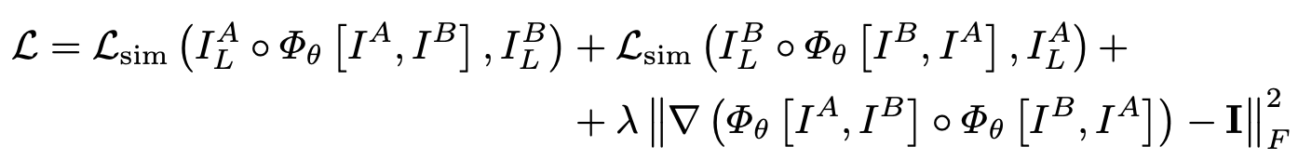
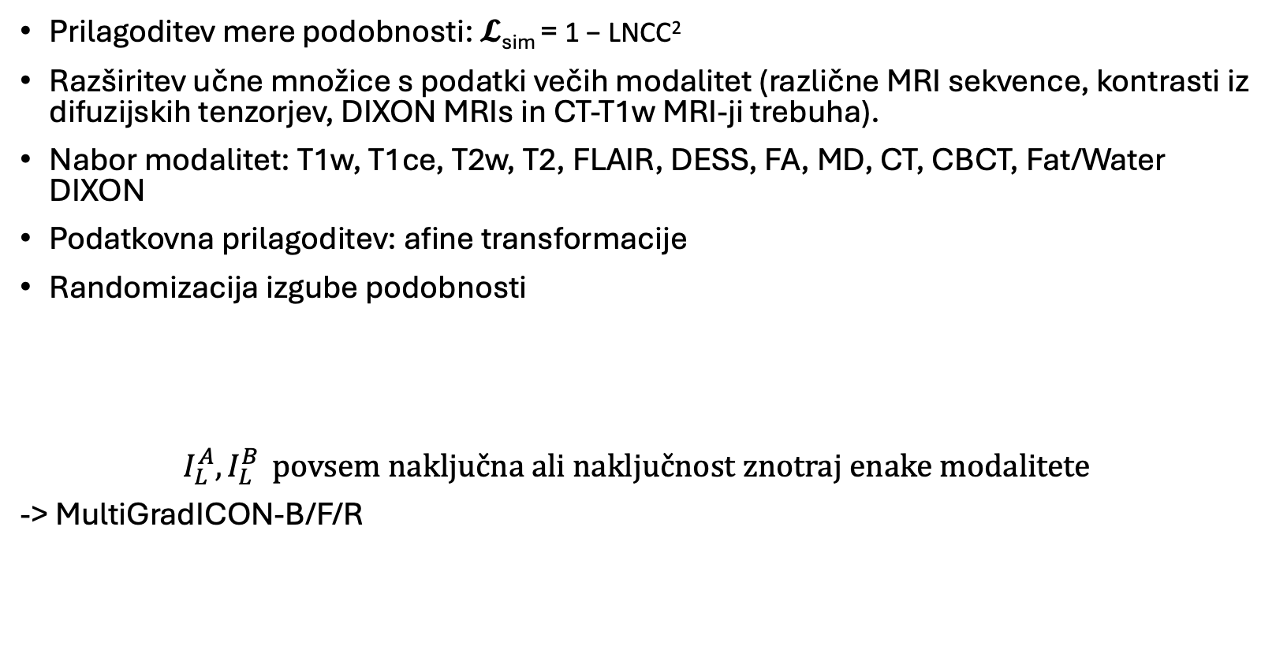
Metodološka nadgradnja: multiGradICON
Prilagoditev mere podobnosti: 𝓛_{sim} = 1 − LNCC²
Razširitev učne množice s podatki večih modalitet (različne MRI sekvence, kontrasti iz difuzijskih tenzorjev, DIXON MRIs in CT-T1w MRI-ji trebuha).
Nabor modalitet: T1w, T1ce, T2w, T2, FLAIR, DESS, FA, MD, CT, CBCT, Fat/Water DIXON
Podatkovna prilagoditev: afine transformacije
Randomizacija izgube podobnosti
$$I_{L}^{A}{,I}_{L}^{B} povsem naključna ali naključnost znotraj enake modalitete$$
-> MultiGradICON-B/F/R

Slide 5
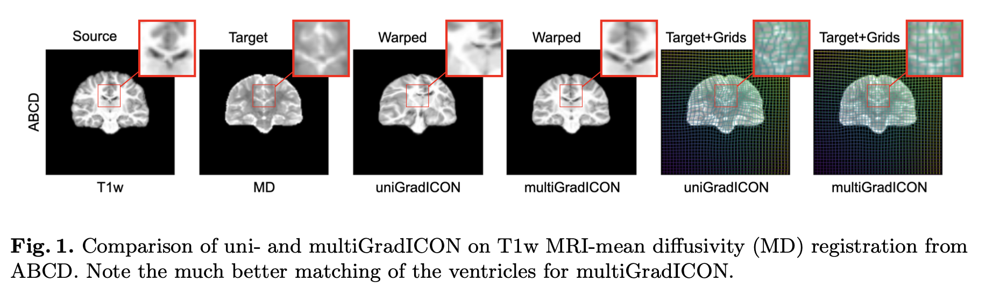
Nadaljni razvoj metode
Boljša mera podobnosti multimodalne poravnave
Razširitev učenja in izgube podobnosti s segmentacijami
Podobna razširitev alternativne arhitekture GradICON-u.

Slide 6
Literatura
Demir, B., Tian, L., Greer, H., Kwitt, R., Vialard, F.-X., San José Estépar, R., Bouix, S., Rushmore, R., Ebrahim, E., & Niethammer, M. (2024). multiGradICON: A Foundation Model for Multimodal Medical Image Registration. University of North Carolina at Chapel Hill.
Tian, L., Greer, H., Kwitt, R., Vialard, F.X., Estepar, R.S.J., Bouix, S., Rushmore, R., Niethammer, M. (2024). uniGradICON: A foundation model for medical image registration. arXiv:2403.05780

